Slide 1
Тема:
Види мутацій. Мутагенез
Мета: Установити види мутаційної мінливості, дати поняття про мутагенез і мутагенні фактори.

Slide 2
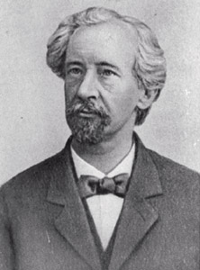
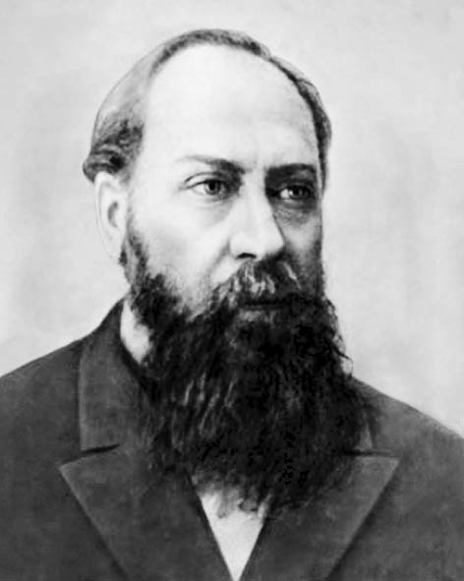
Засновники мутаційної теорії
Мутації виникають раптово.
Нові форми є найчастіше рецесивними.
Мутація-це завжди якісні зміни.
Мутації-різнонаправленні (корисні, шкідливі, нейтральні)
Одні й ті самі мутації можуть виникати повторно.
С.І. Коржинський
Гюго де Фріз

Slide 3

Знати:
класифікацію мутацій
поняття
мутагенез
мутагени
мутант
Уміти:
розрізняти види мутацій
робити висновки

Slide 4
Типи класифікацій мутацій:
За місцем виникнення.
За впливом на життєдіяльність.
За характером змін генетичного матеріалу.
За характером походження.

Slide 5
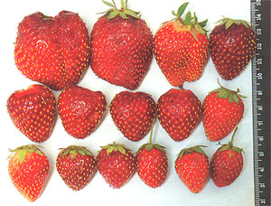
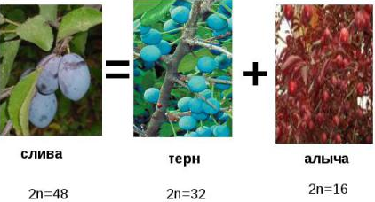
Геномні мутації
(зміна кількості наборів хромосом)
Поліплоїдія

Slide 6
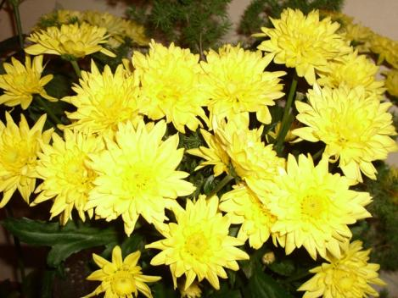

Геномні мутації
(зміна кількості наборів хромосом)
Поліплоїдія
Диплоїдна рослина(2n)
Гексоплоїдна рослина(6n)

Slide 7
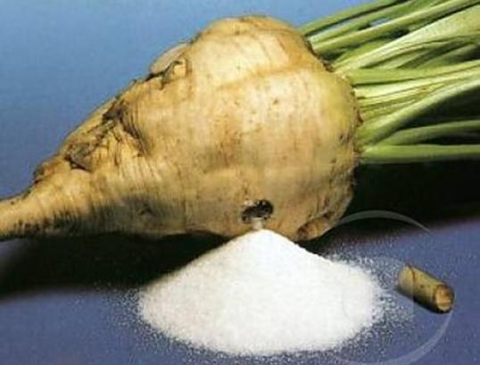
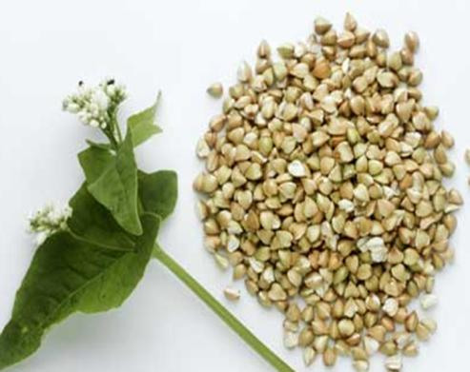
Використання поліплоїдів людиною

Slide 8
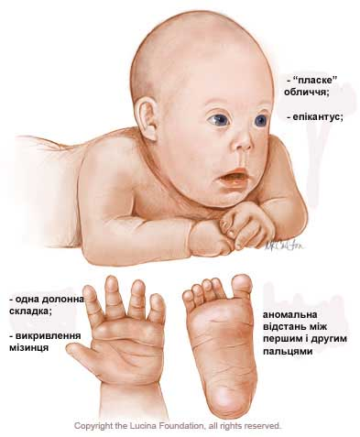

Геномні мутації
Синдром Дауна (трисомія у 21 парі хромосом)
Прояви:
розумова відсталість;
незначна тривалість життя (як правило, не більше 30 років);
малий череп, коротка шия, пласке обличчя, короткі фаланги пальців тощо.
1:700

Slide 9
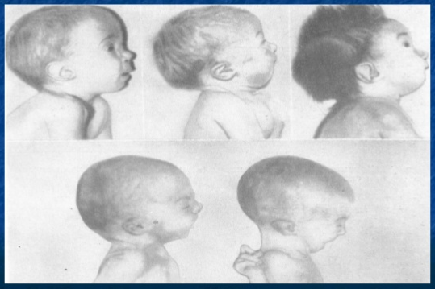
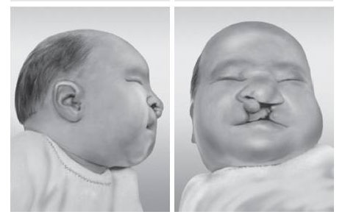
Геномні мутації
Синдром Едвардса (трисомія у 18 парі хромосом)
Прояви:
вади серця, аномалії внутрішніх органів, статевої системи;
незначна тривалість життя (10% хворих доживає до 12 років);
довгий вузький череп, мале підборіддя, короткі пальці, деформовані вуха тощо.
1:7000
Синдром Патау
(трисомія у 13 парі хромосом)
1:7000
- розщеплення губи;
- вади внутрішніх органів;
- недорозвинення очей;
- розумова відсталість

Slide 10
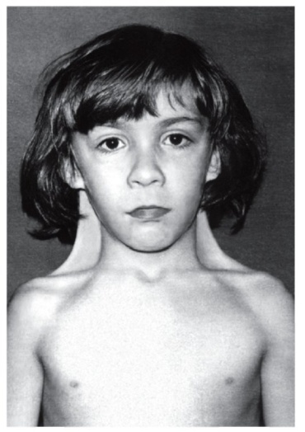
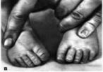
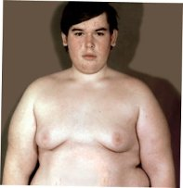
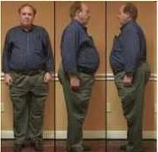
Геномні мутації
Синдром Шерешевського-Тернера
(45, ХО)
1:5000
- коротка шия з криловидними складками;
- порушення у будові кісток;
- не розвиваються статеві залози;
- низький зріст.
Синдром Клайнфельтера
(47, ХХУ, ХХХУ, ХХХХУ)
1:500-700
- високий зріст;
- короткий тулуб;
- схильність до ожиріння;
- безпліддя.;
- розумова відсталість.

Slide 11
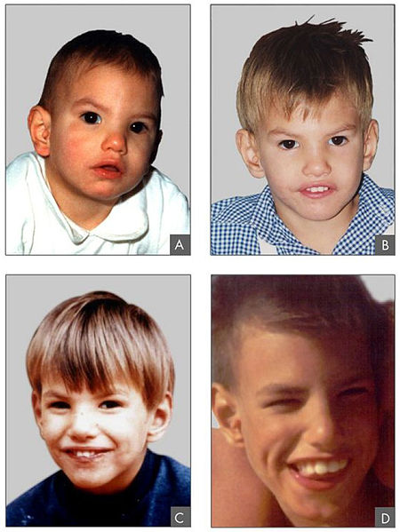
Хромосомні мутації
(зміна структури хромосом)
Синдром «котячого крику» (відсутність частини 5-ї хромосоми)
Прояви:
розумова відсталість;
незначна тривалість життя (до 10 років);
плач, що нагадує крик кішки;
місяцеподібне обличчя, низько розташовані, деформовані вуха тощо.

Slide 12
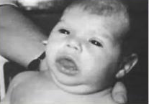
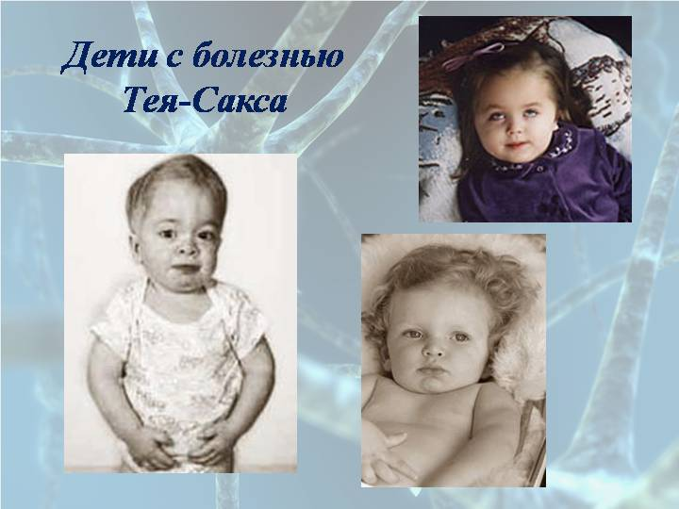
Генні (точкові) мутації
(зміна структури гена)
Фенілкетонурія
1:20000
Прояви:
затримка фізичного розвитку
ураження ВНД
мікроцефалія
Синдром Тея-Сакса
1:4000
Прояви:
розумова відсталість
сліпота
рання смертність(до 4 років)

Slide 13
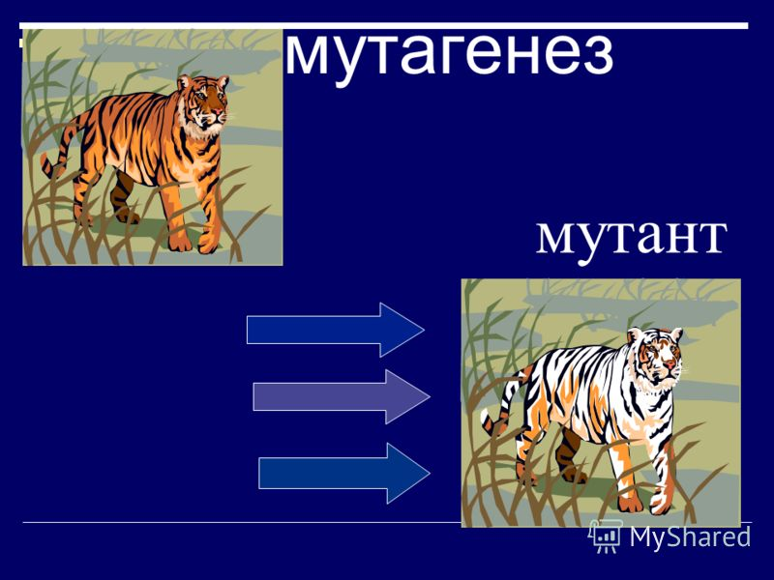
Мутагенез
Мутант

Slide 14
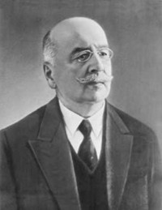
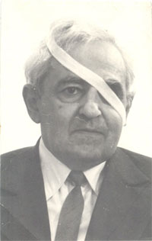
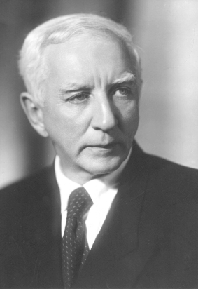
Учені, які застосовували мутагени
Сахаров Володимир
Володимирович
Надсон Георгій Адамович
Раппопорт Йосиф Абрамович
Довів на нижчих грибах можливість штучного одержання мутацій під дією іонізуючої радіації (спільно з Г.С.Філіпповим)
Поклав початок хімічному мутагенезу
Один з творців
вчення про хімічний
мутагенез

Slide 15


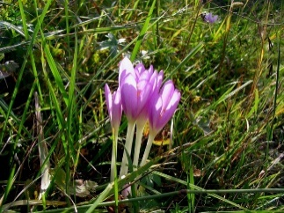
Класифікація мутагенезу
За
походженням
Спонтанні (мимовільні)
Індуковані
За природою мутагена
Фізичні (різні типи випромінювань, температур)
Хімічні (різні речовини: побутова хімія, СМЗ, добрива, харчові добавки)
Біологічні (речовини рослин, віруси, ГМО)

Slide 16
Фізичні мутагени
Іонізуюче випромінювання
Радіоактивне випромінювання
Ультрафіолетове випромінювання
Температура

Slide 17
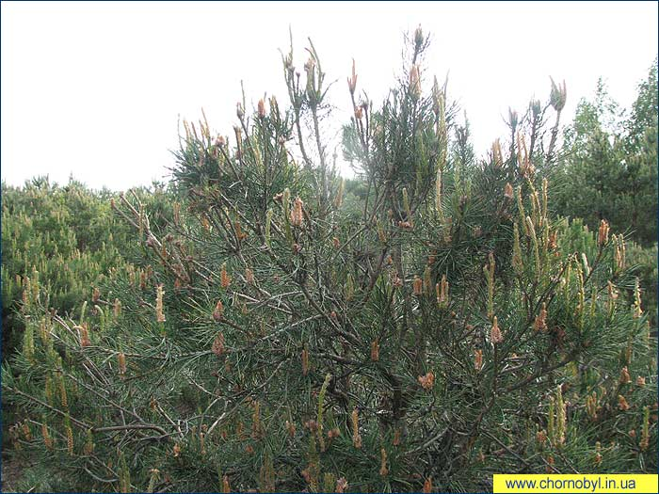
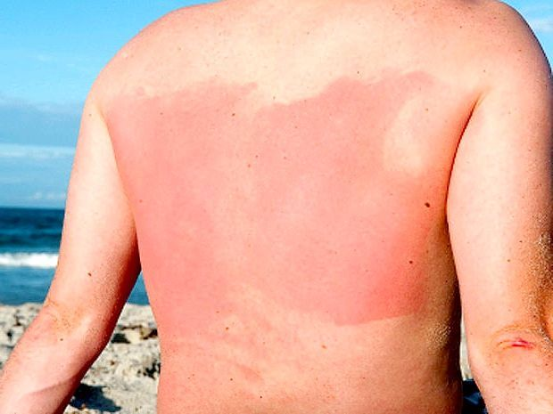
Мутації, які виникли через іонізуюче випромінювання

Slide 18
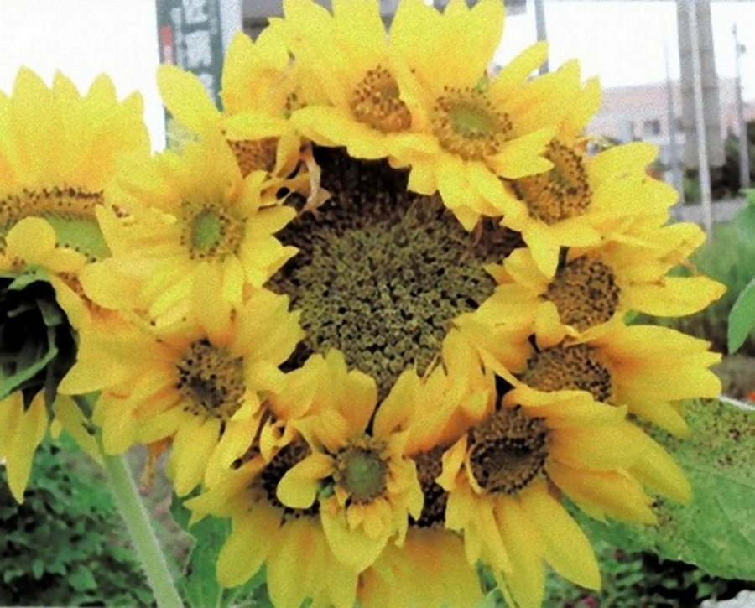
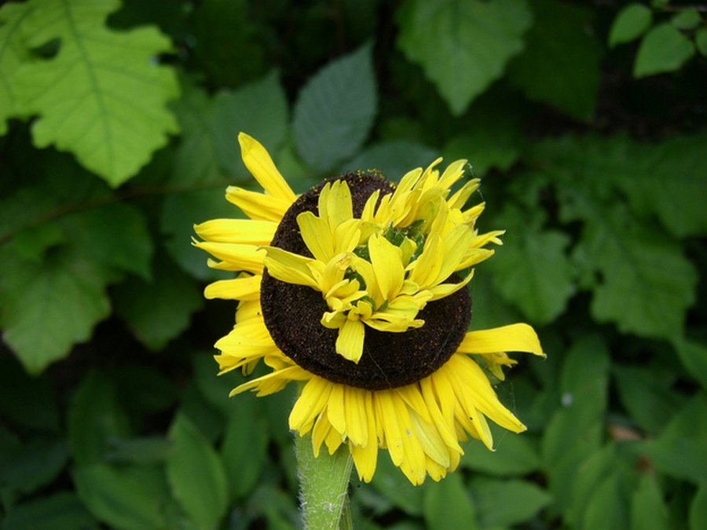
Мутації, які виникли під дією температури

Slide 19
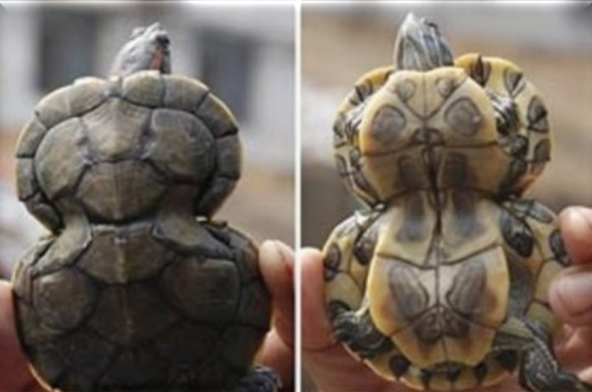
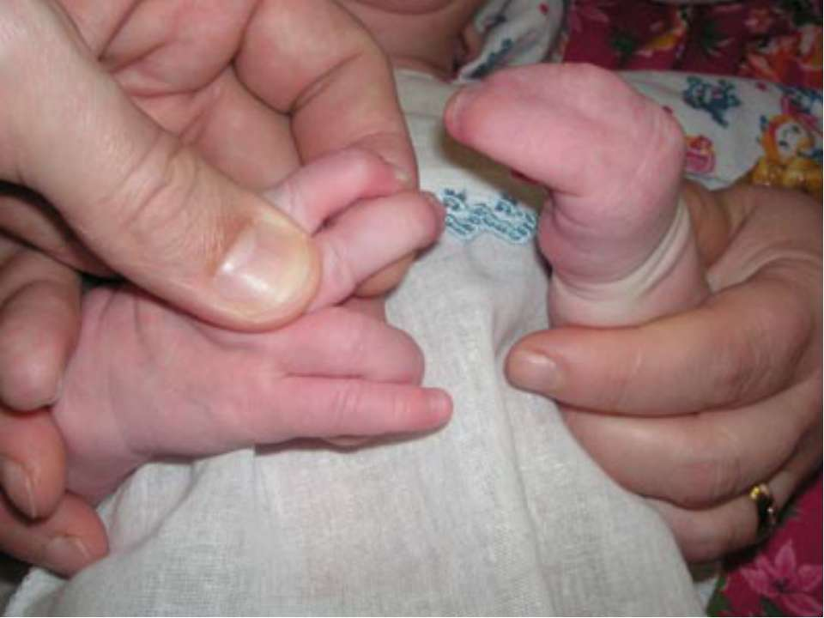
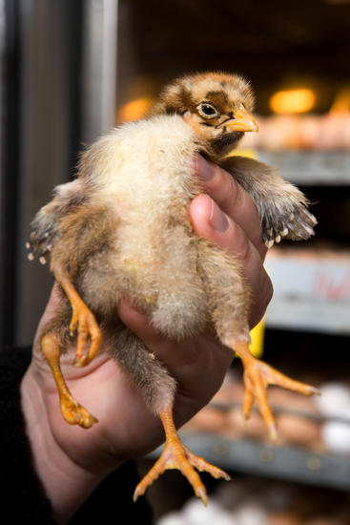
Мутації, які виникли під дією радіаційного випромінювання

Slide 20
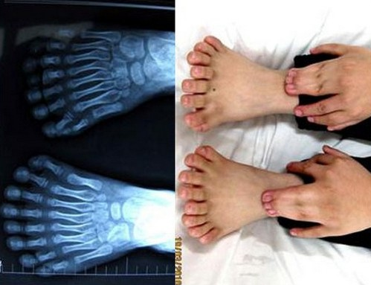
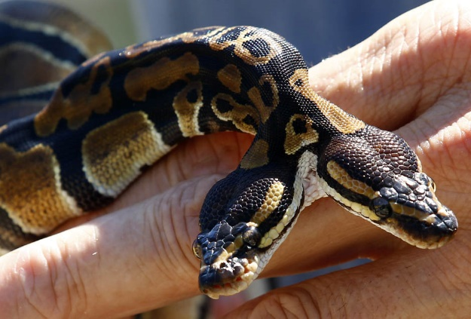
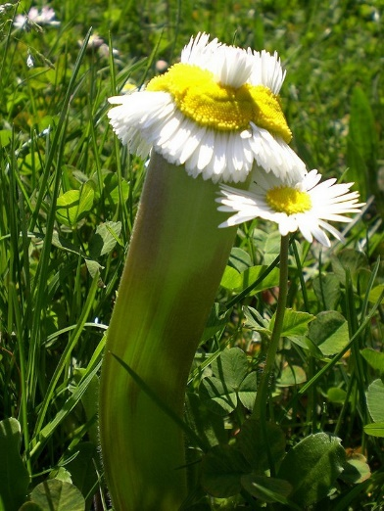
Мутації, які виникли під дією радіаційного випромінювання

Slide 21
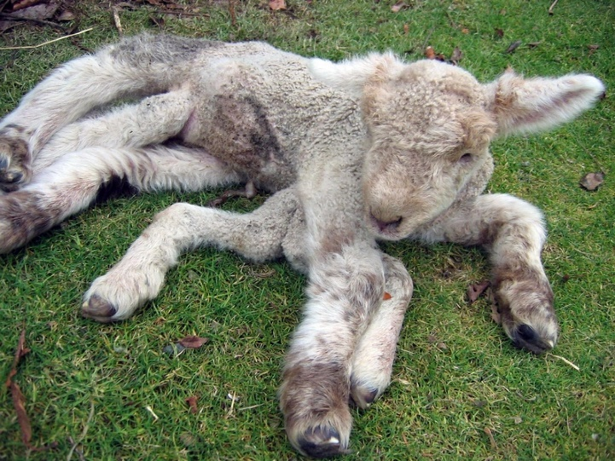
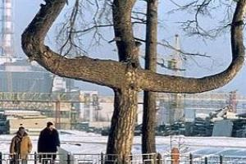
Чорнобиль

Slide 22
Позитивний вплив фізичного мутагену
Променева терапія
Рентген, енцефалограма МРТ
Боротьба з гризунами
Поліплоїдія

Slide 23
Хімічні мутагени
нікотин;
алкоголь;
наркотики;
лікарські препарати (препарати ртуті, імунодепресанти);
деякі харчові добавки (цикламати, ароматичні вуглеводні);
окисники та відновники

Slide 24
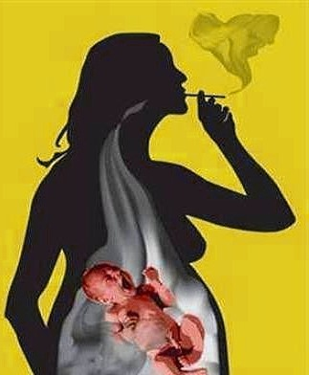
Куріння

Slide 25
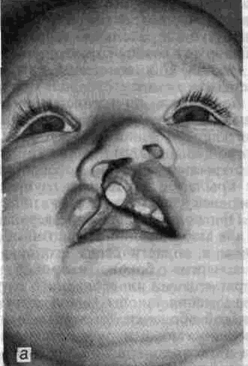
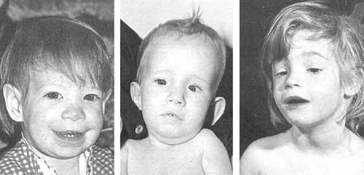
Розумова відсталість
Заяча губа

Slide 26
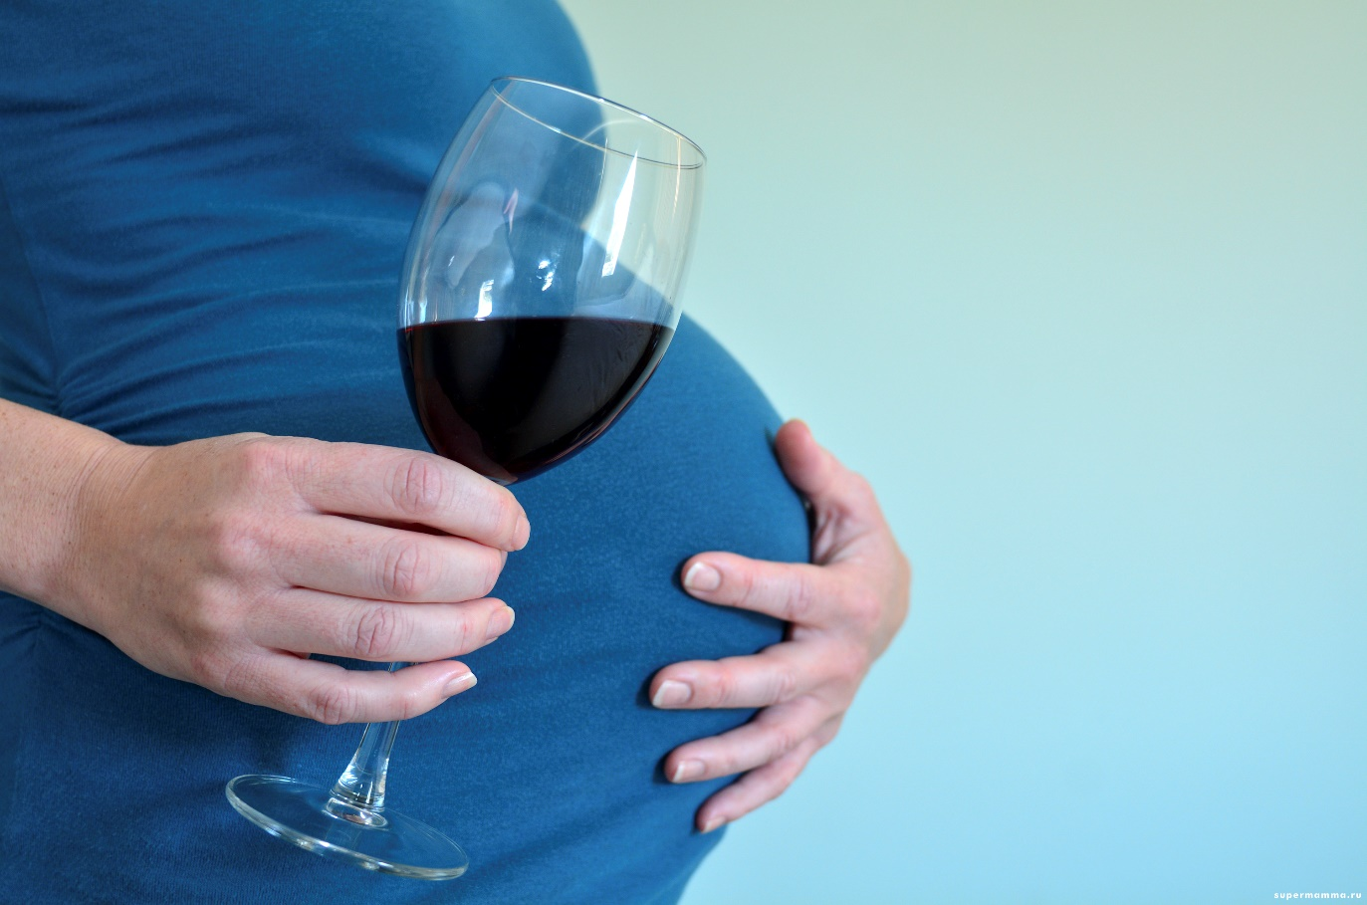
Алкоголь

Slide 27
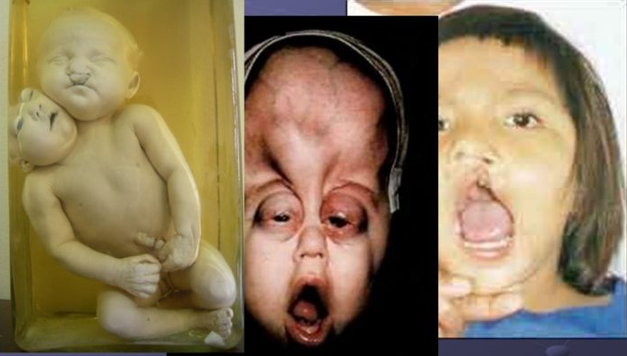
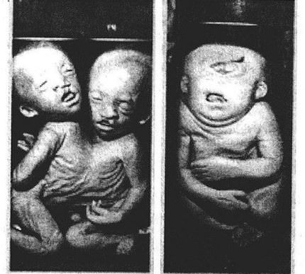
Алкогольний синдром плода

Slide 28
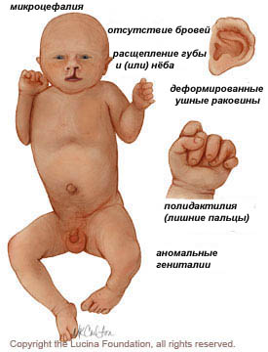

Slide 29
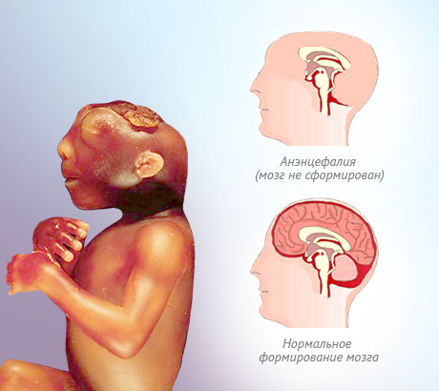
Аненцефалія

Slide 30
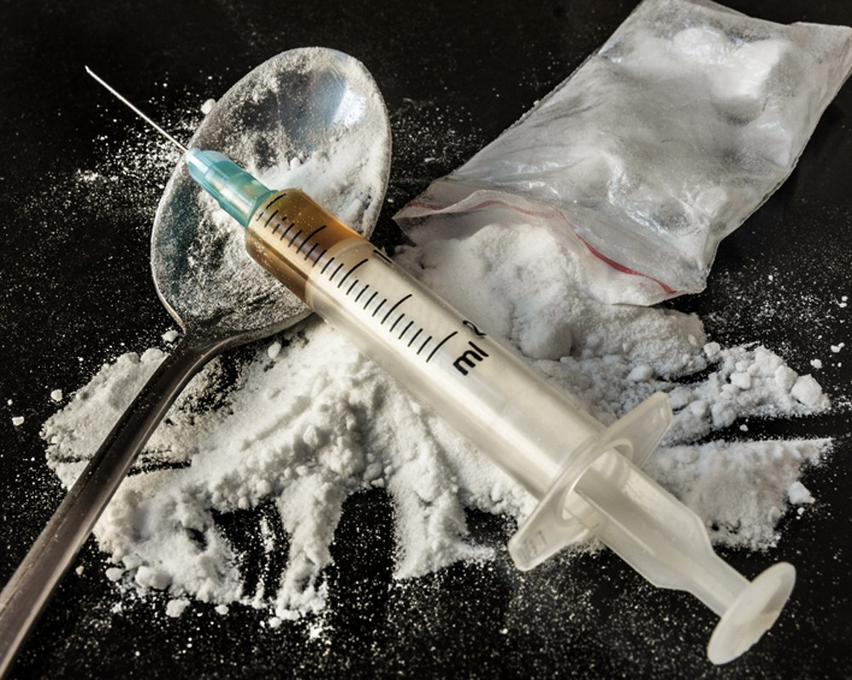
Наркотики

Slide 31
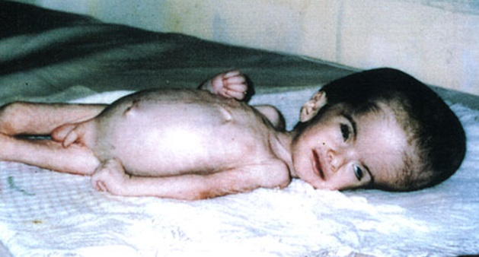
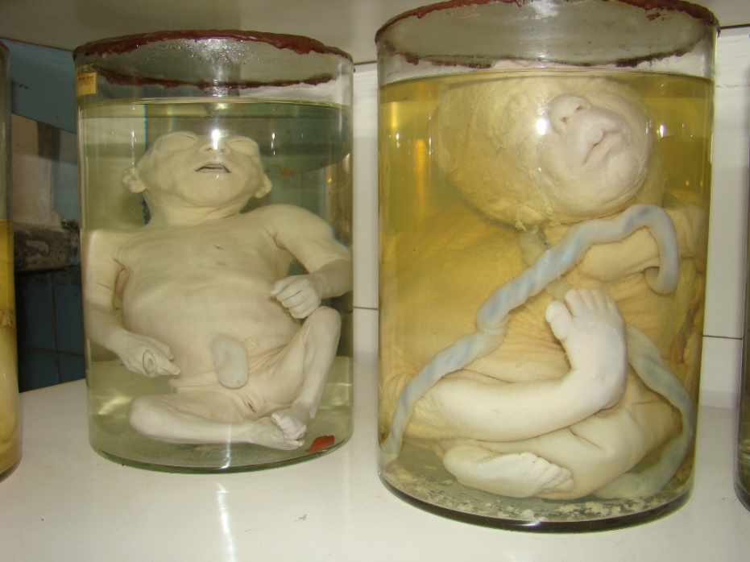

Slide 32

Лікарські засоби

Slide 33
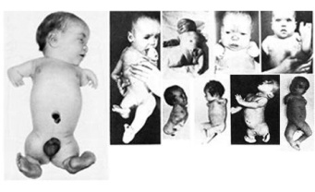
Вплив талідоміду на ембріон

Slide 34
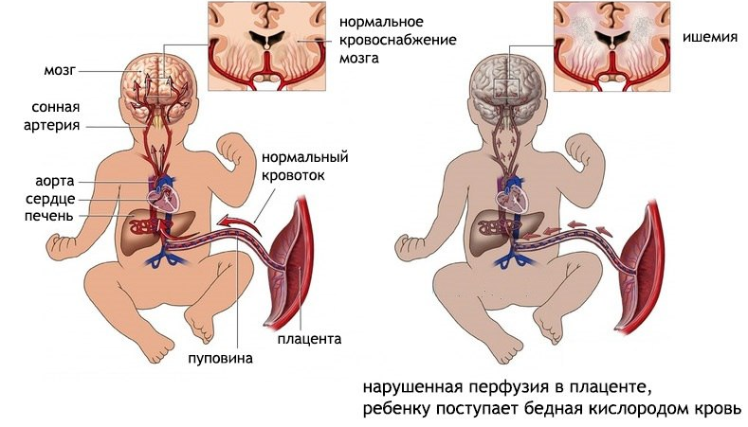
Норма
Гіпоксія

Slide 35
Плюси хімічного мутагенезу
поліплоїдія
стійкість до захворювань
скоростиглість
висока стійкість до різних умов середовища

Slide 36
Біологічний мутагенез
Деякі віруси
ДНК - транспозони
Продукти обміну речовин

Slide 37
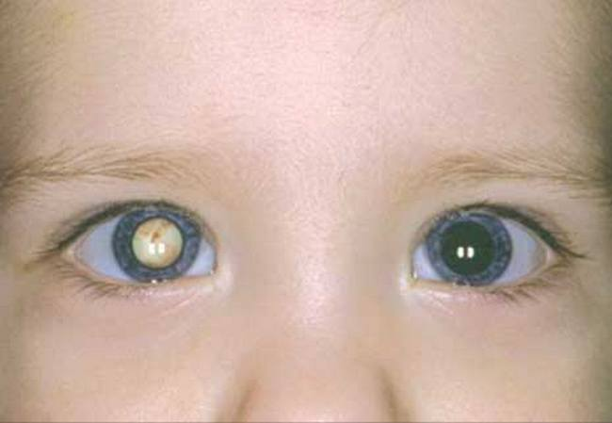
Вроджена катаракта викликана вірусом краснухи

Slide 38
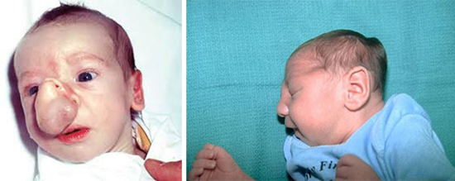
Наслідки внутрішньоутробного зараження цитомегаловірусами

Slide 39
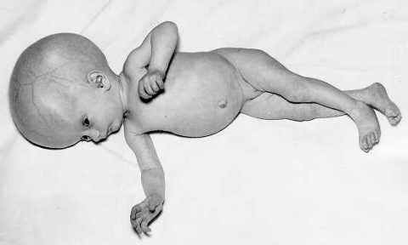
Вроджений таксоплазмоз викликаний
вірусом таксоплазма гондіі на 7-8 місяці вагітності

Slide 40

Синдром Гурлера

Slide 41

Хвороба Гоше

Slide 42

Синдром Марфана

Slide 43

Транспозонна мутація кукурудзи

Slide 44
Висновок
нові види рослин
імунітет до певних чинників
вроджені та набуті вади
невиліковність більшості хвороб
мутації вже існуючих хвороб

Slide 45

Домашнє завдання
§11-12
Творче завдання
Ви входите до складу групи з розробки заходів захисту рослин від впливу мутагенних факторів. Які знання про мутагени вам необхідно використати? Відповідь складіть у вигляді пам’ятки.
Академік П.М.Жуковський казав:«Людство харчується й одягається переважно продуктами поліплоїдії.» Поясніть висловлення, навівши конкретні приклади з навколишнього середовища.

Slide 46



Дякую за роботу

